Slide 1
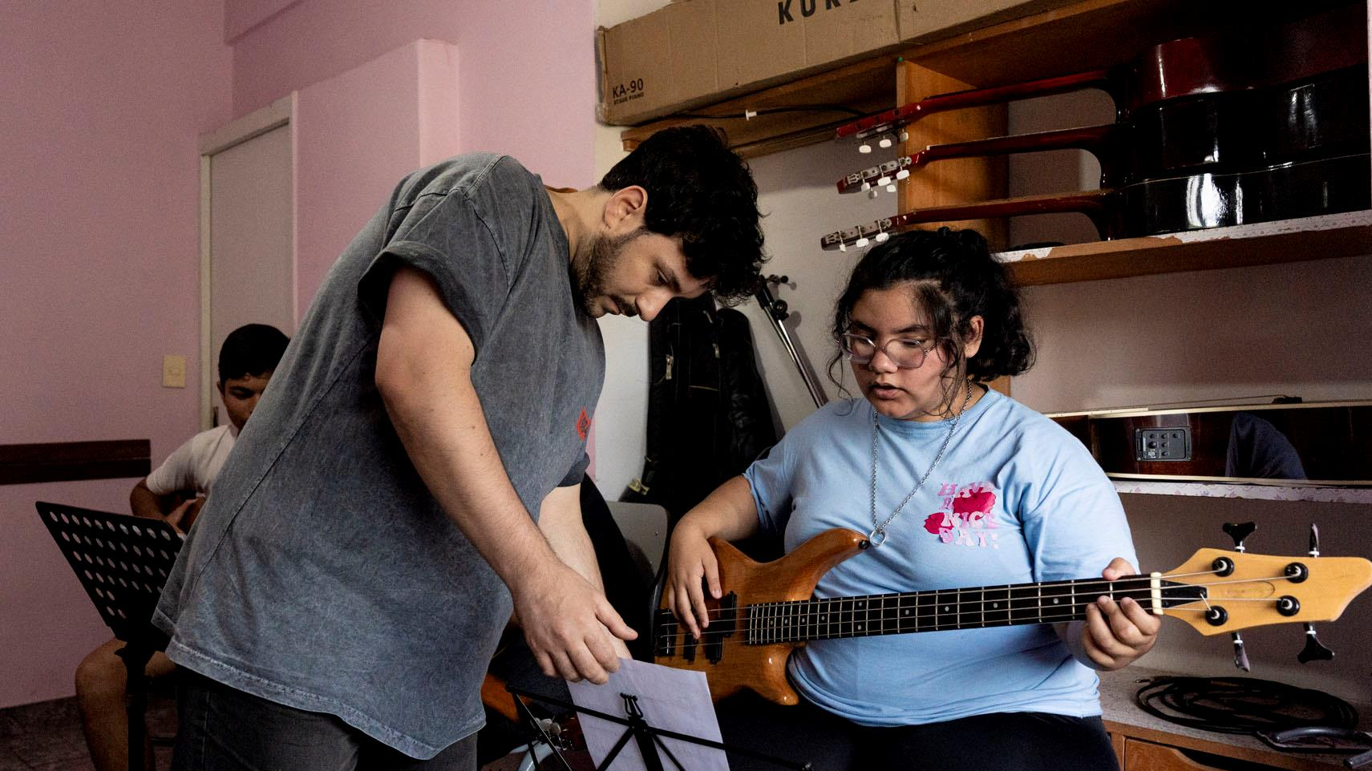


Musik als Chance
Argentinien

Slide 2
Argentinien
Bolivien
Brasilien
Paraguay
Argentinien
Argentinien
Buenos Aires
Uruguay
Chile
Argentinien
Hauptstadt Buenos Aires
Bevölkerung 47,9 Mio.
Wichtigste Sprachen Spanisch, Guaraní, Mapudungun, Quechua, Qom
Wichtigste Religionen Christentum (75 %), Islam, Judentum
Anteil ländlicher Bevölkerung 7,4 %
Anteil junger Menschen (<15) 24,0 %

Slide 3
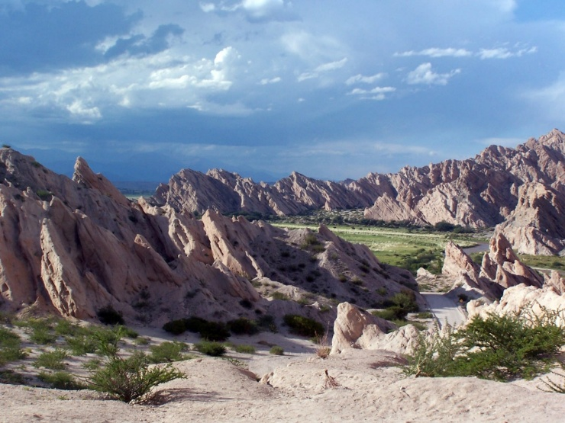

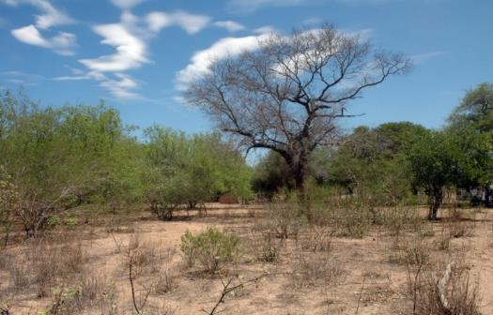
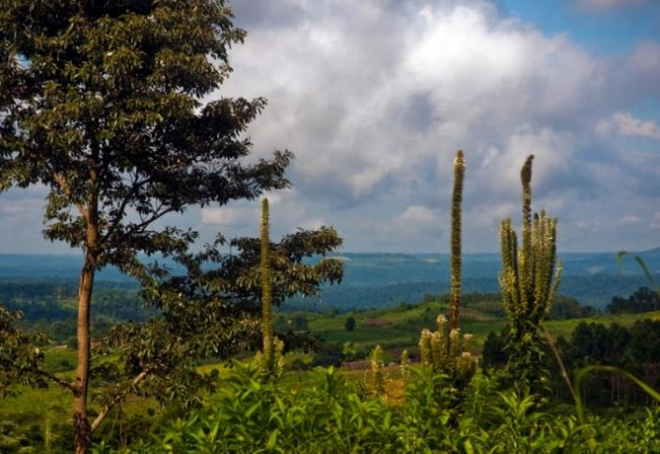
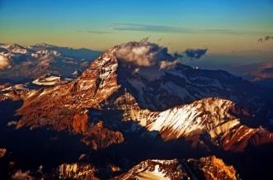
Argentinien ist nach Brasilien das zweitgrößte Land in Südamerika. Es ist riesig: über mehr als 3.700 Kilometer erstreckt es sich von den tropischen Regenwäldern im Norden bis zu den eisigen Landschaften von Feuerland ganz im Süden. Im Westen trennt die Bergkette der Anden das Land von Chile.

Slide 4
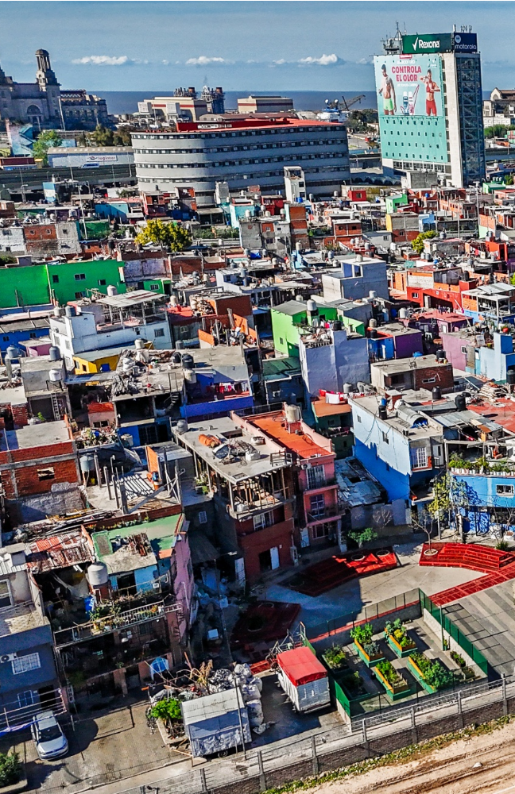
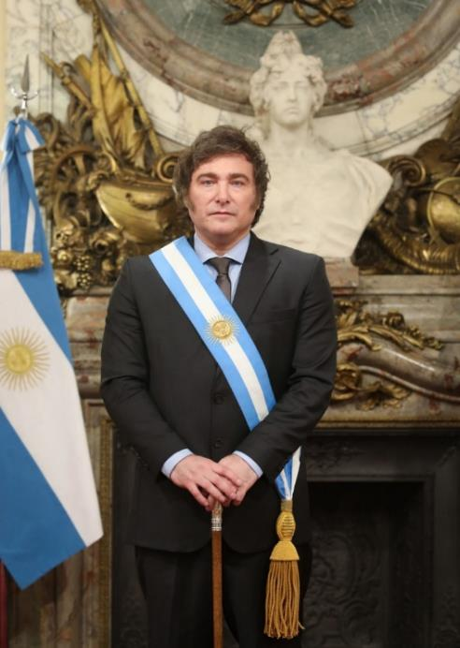
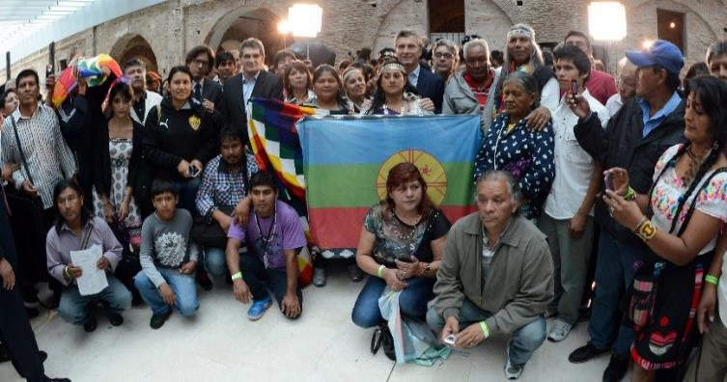
Aktueller Präsident Argentiniens ist Javier Milei. Er nennt sich selbst einen „Anarchokapitalisten“. Seiner Ansicht nach sollte der Staat möglichst wenig in die Wirtschaft eingreifen. Seine Regierung streicht daher staatliche Zuschüsse und verkauft staatliche Firmen.
Für viele Menschen hat das harte Folgen. Durch die Inflation können sie sich von ihren Löhnen oder Renten weniger leisten und die Armut ist stark gestiegen. Vor allem indigene Gruppen und Menschen in den ärmeren Vierteln am Stadtrand leiden massiv darunter.

Slide 5
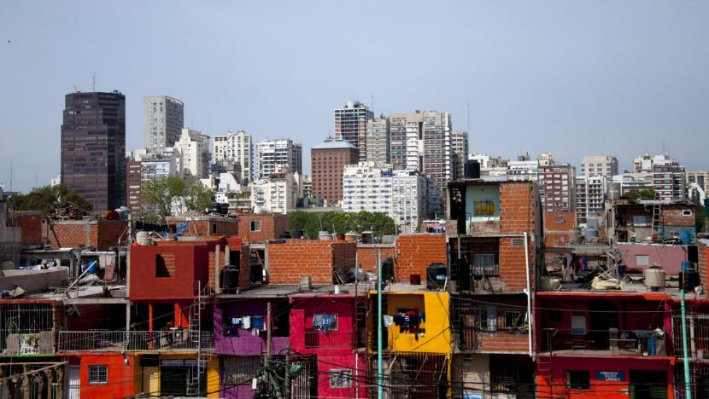
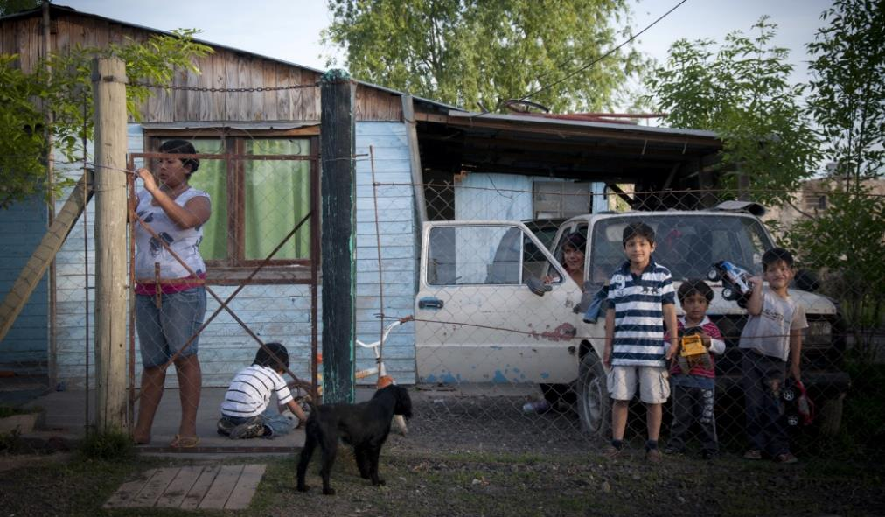
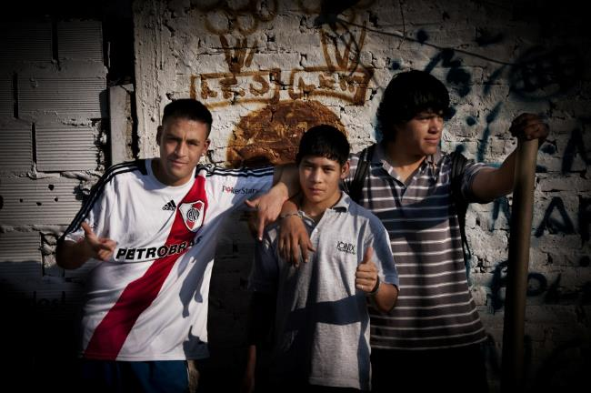
Jugendliche aus einkommensschwachen Familien und solche, die Rassismuserfahrungen machen, sind häufiger benachteiligt und berichten teils auch von polizeilicher Gewalt.
In Teilen Argentiniens leben über 40 % der Kinder und Jugend-lichen in Armut. Für viele Familien reicht das Einkommen nicht aus, um alle Grundbedürfnisse zuverlässig zu decken.

Slide 6
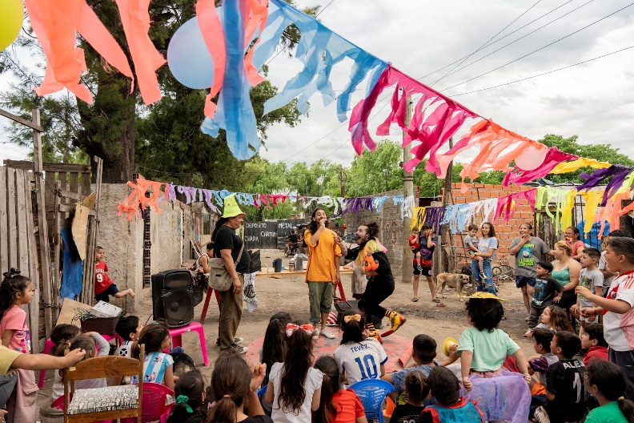
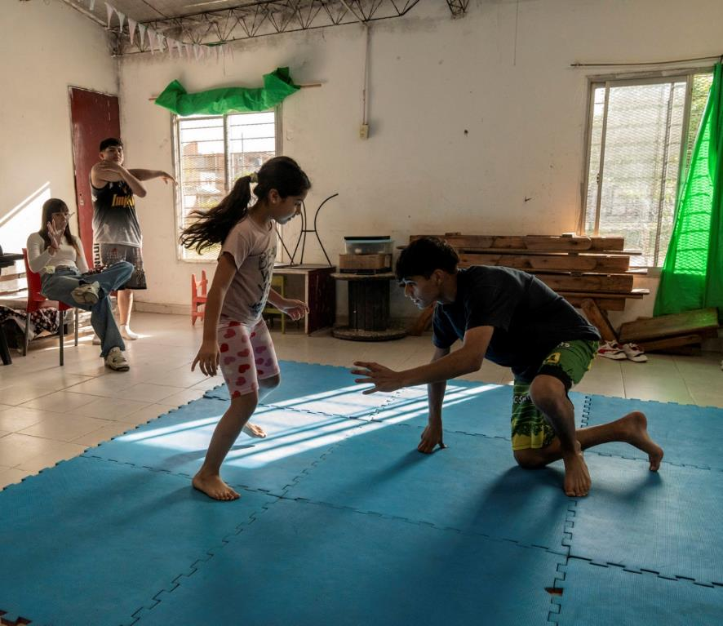
In einigen Vierteln der Hauptstadt Buenos Aires bietet die Stiftung Hora de Obrar („Zeit zu handeln“) Jugendlichen Freizeitangebote an. In fünf Jugendzentren können sie bei Musik-, Kunst- und Sportprojekten mitmachen oder erhalten Unterstützung beim Lernen.

Slide 7
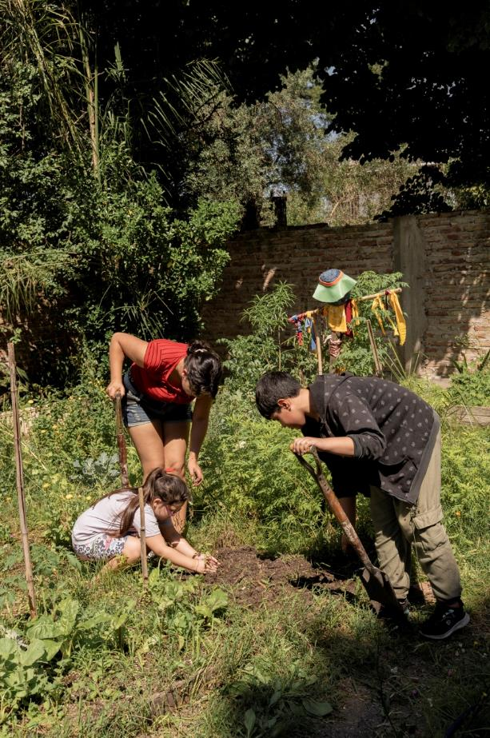
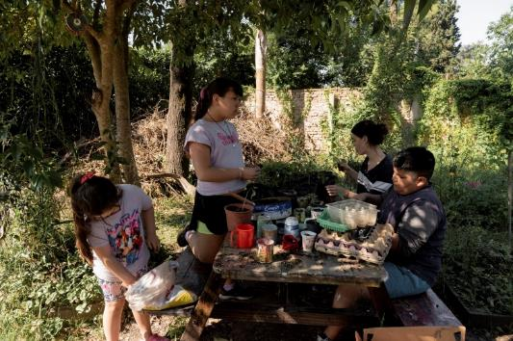
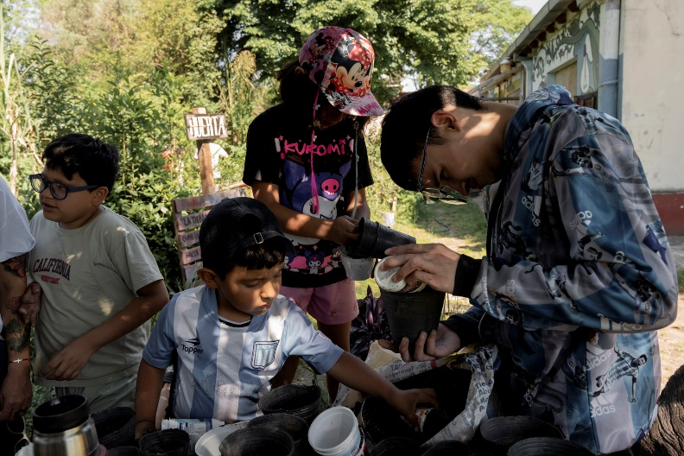
Dazu helfen ihnen Fachleute mit Ausbildungskursen, Workshops und persönlicher Berufsberatung, damit sie einen Job finden oder ein eigenes Geschäft gründen können.

Slide 8
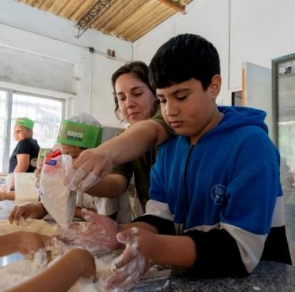
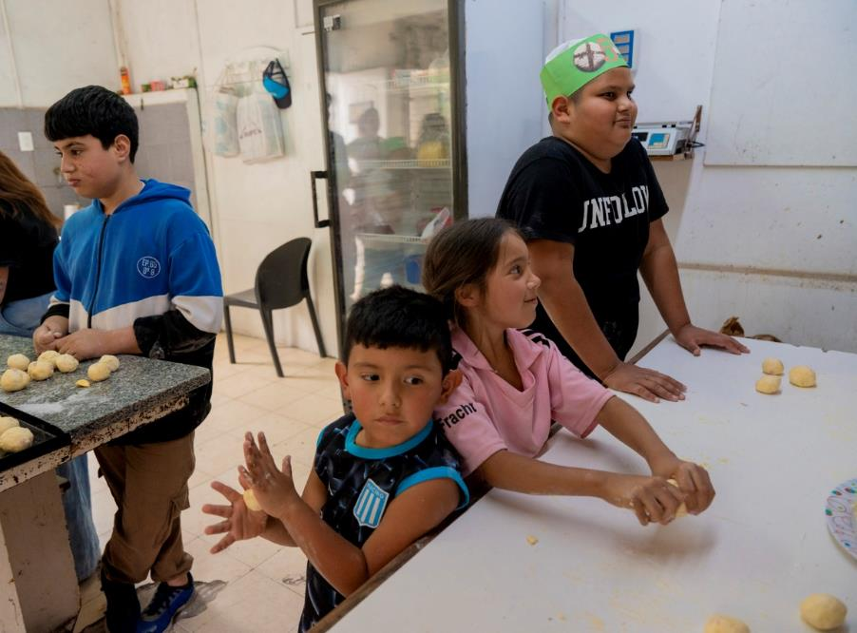
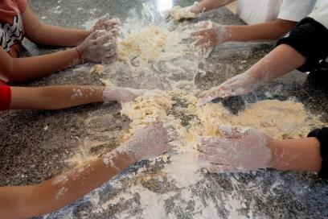
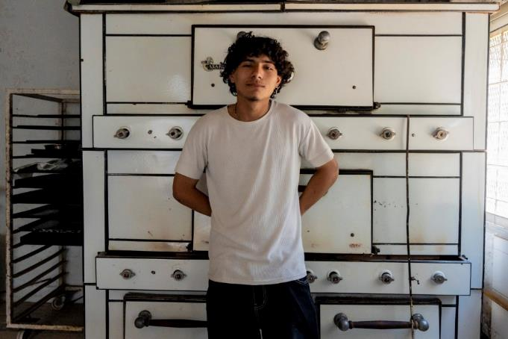
Eines der fünf Jugendzentren hat eine Bäckerei. Hier können Kinder und Jugendliche das Bäckereihandwerk kennenlernen. Die Workshops finden wöchentlich statt. Die Jugendlichen können somit jede Woche neue Rezepte ausprobieren und sammeln Schritt für Schritt immer mehr Erfahrungen.
Weitere Infos dazu finden sich unter: www.5000-brote.de/material

Slide 9
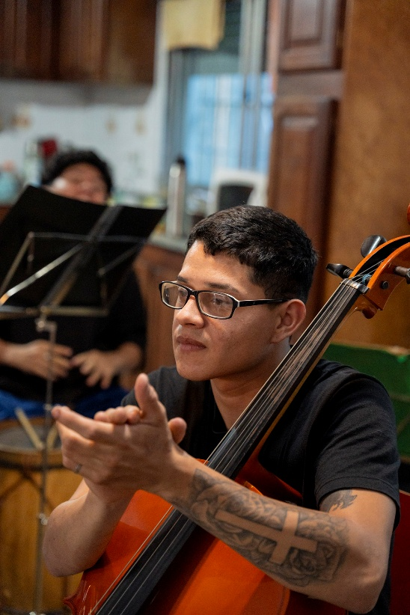
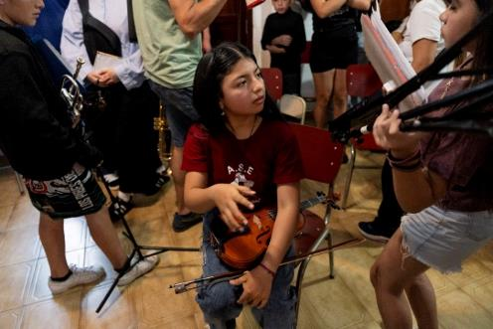
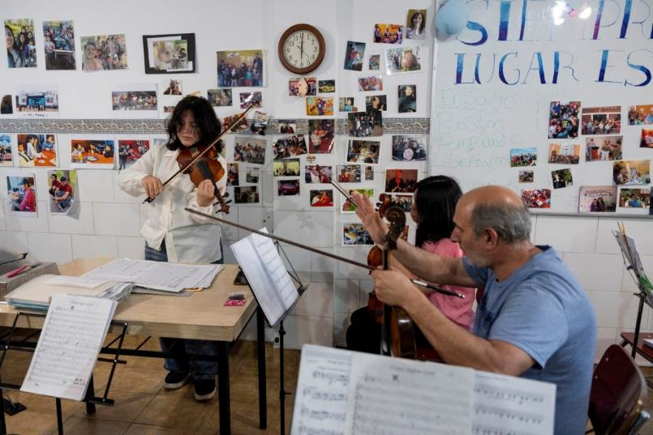
In San Fernando, einem Viertel im Norden von Buenos Aires, erhalten Kinder und Jugendliche im Gemeindezentrum Acción Social Ecuménica (ASE) kostenlosen Musikunterricht und können in einem Orchester mitspielen.

Slide 10
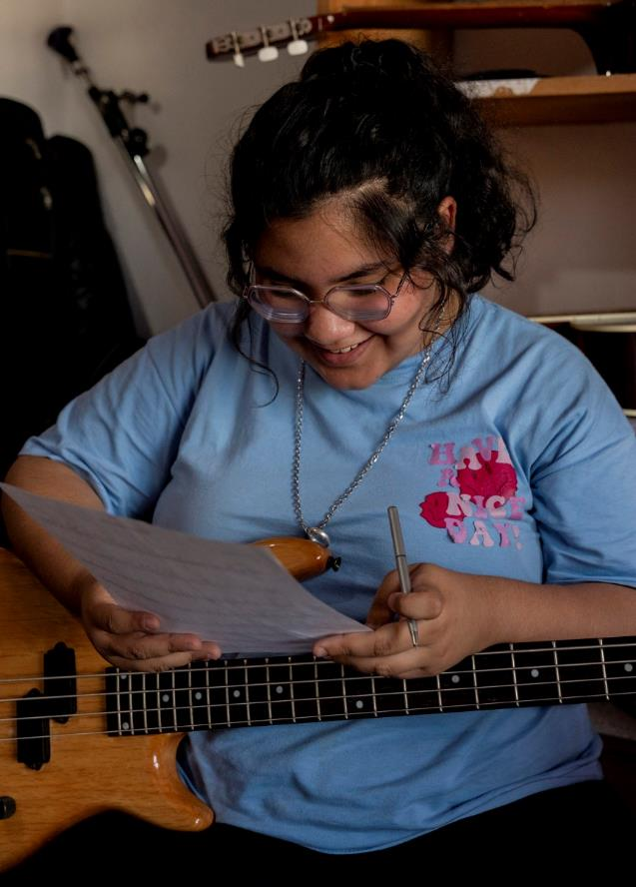
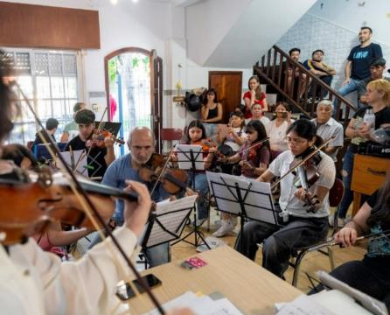
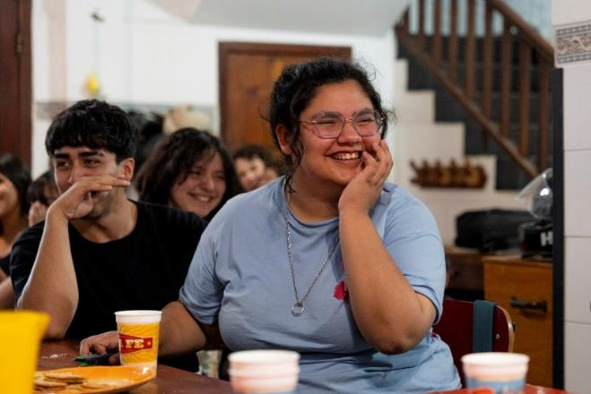
Jazmin Muñoz ist jetzt seit sechs Jahren zweimal pro Woche dabei. Die erste Stunde übt sie allein auf ihrem Instrument, die zweite probt sie gemeinsam mit dem Orchester.

Slide 11
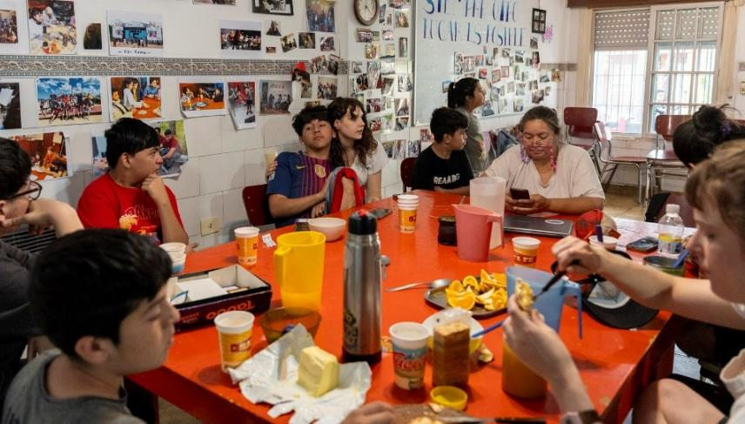
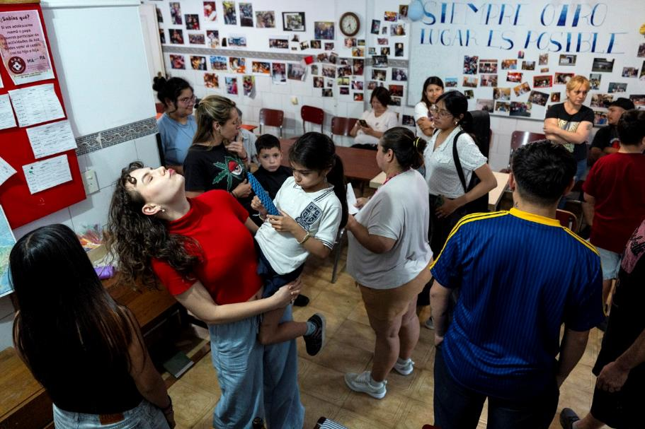
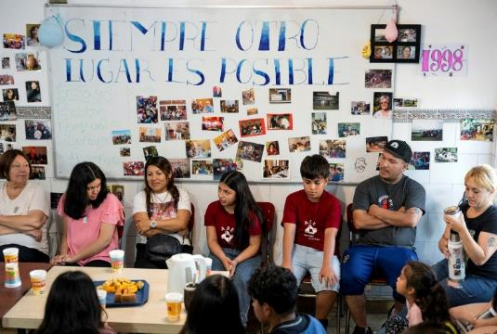
Die Teilnehmenden sind zwischen zwölf und 22 Jahre alt und haben unterschiedliche Hintergründe, Interessen und Fertigkeiten. Viele berichten von Erfahrungen mit Drogen, Alkohol, familiärer Gewalt oder wirtschaftlicher Unsicherheit.
Sie suchen deshalb nach Stabilität — das Orchester bietet dafür Unterstützung und Gemeinschaft.

Slide 12
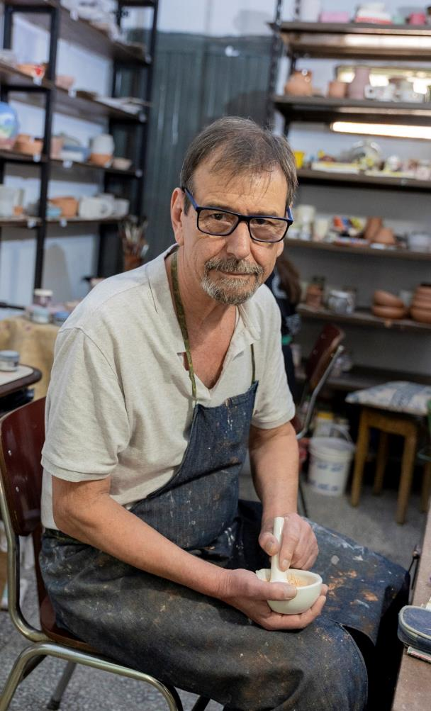
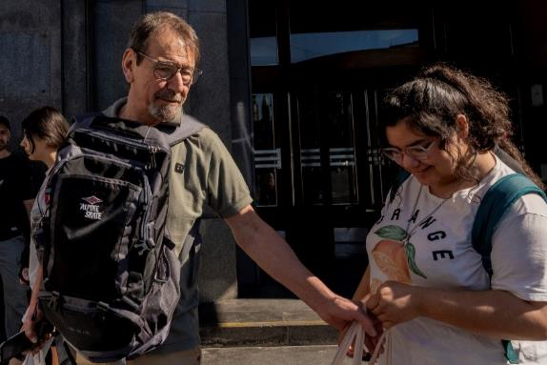
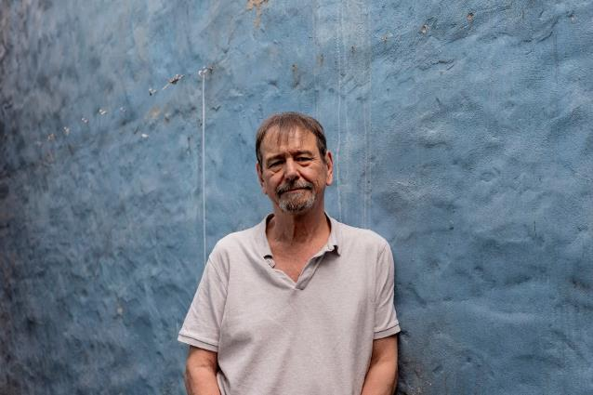
Anfangs zeigten viele Kinder heraus-forderndes Verhalten, eine Folge von Unsicherheit und fehlender Alltags-stabilität: „In ihrem Leben gab es keine Beständigkeit. Sie wussten nicht, ob sie morgen Geld für die Busfahrt zur Schule haben, manchmal nicht einmal fürs Essen“, erzählt Ayala.
Das Orchester unterstützt Jugendliche dabei, ihr Leben selbstbestimmt zu gestalten. Gegründet wurde es vor 13 Jahren von Sabino Ayala, einem Pastor.

Slide 13
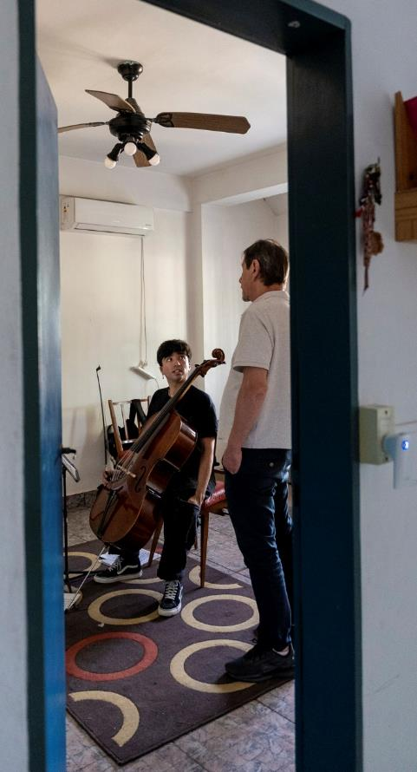
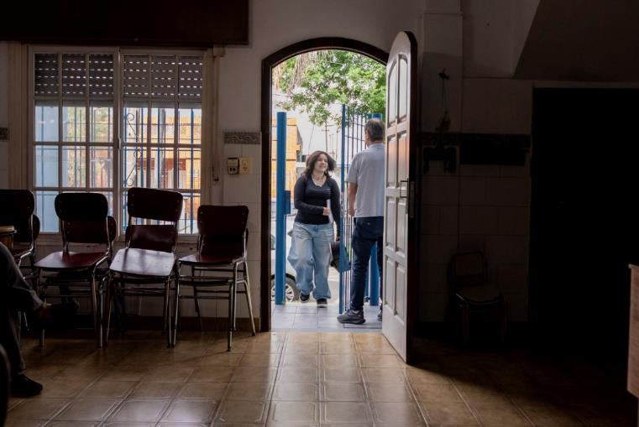
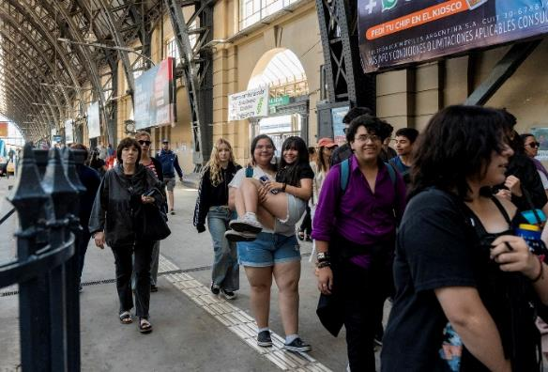
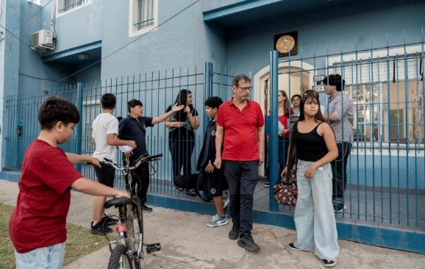
Doch sie kamen – immer wieder. Sie lernten, verlässlich zu sein. Ihr Leben bekam Rhythmus, mit Highlights wie Konzerten und Exkursionen.

Slide 14
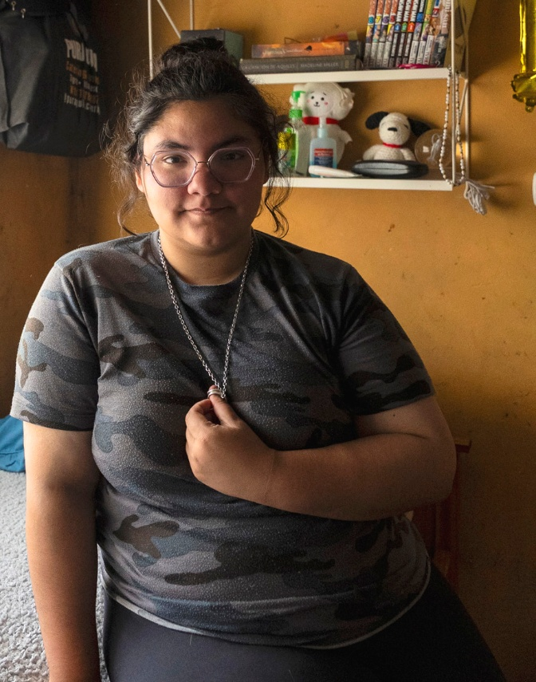
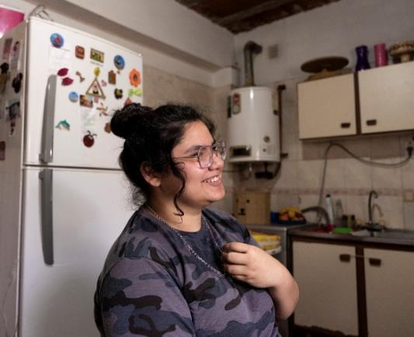
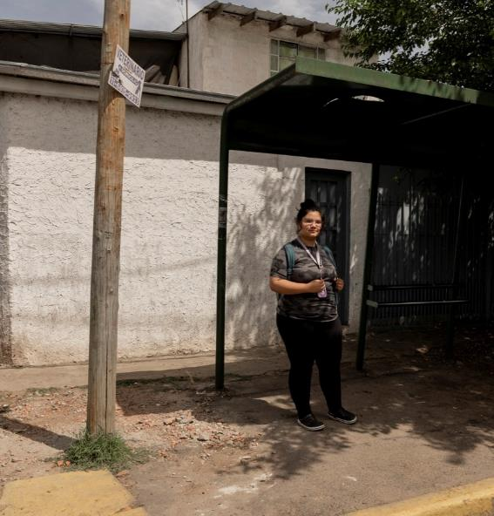
Jazmin Muñozˈ Stiefvater starb vor fünf Jahren. Sie trägt seine Ringe an einer Kette um den Hals. Nach seinem Tod musste ihre Familie aus dem Haus ausziehen, weil sie die Miete nicht mehr zahlen konnte.
Der begrenzte Wohnraum belastet den Alltag der Familie, die Wohnung ist renovierungsbedürftig.

Slide 15
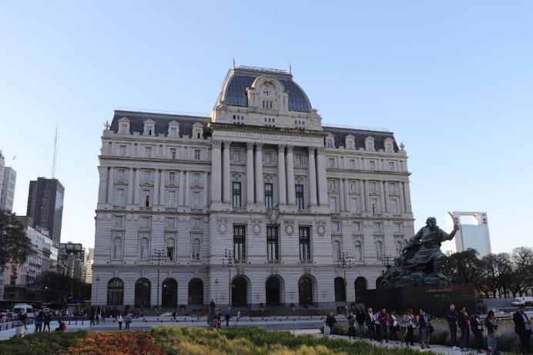
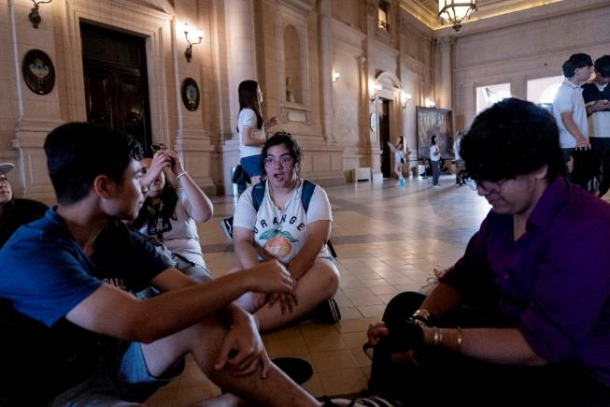
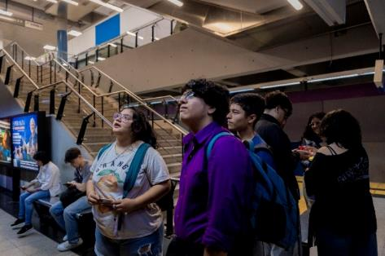
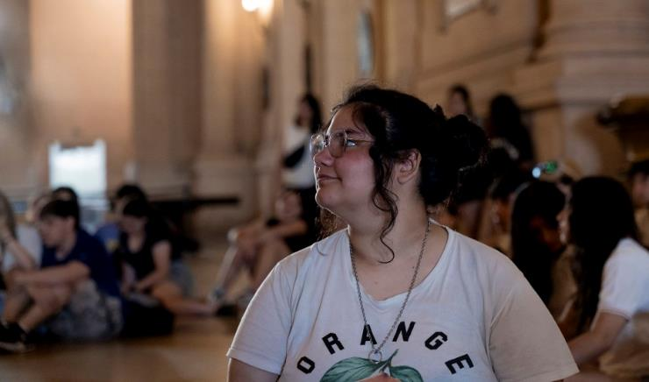
Ganz anders sieht es im Kulturzentrum von Buenos Aires aus: ein Gebäude in perfekter Symmetrie, mit so vielen Stockwerken, dass Jazmin vergisst, in welchem sie sich befindet.
Die Fahrt hierher dauerte drei Stunden, Jazmins Zuhause scheint eine ganze Welt entfernt.

Slide 16
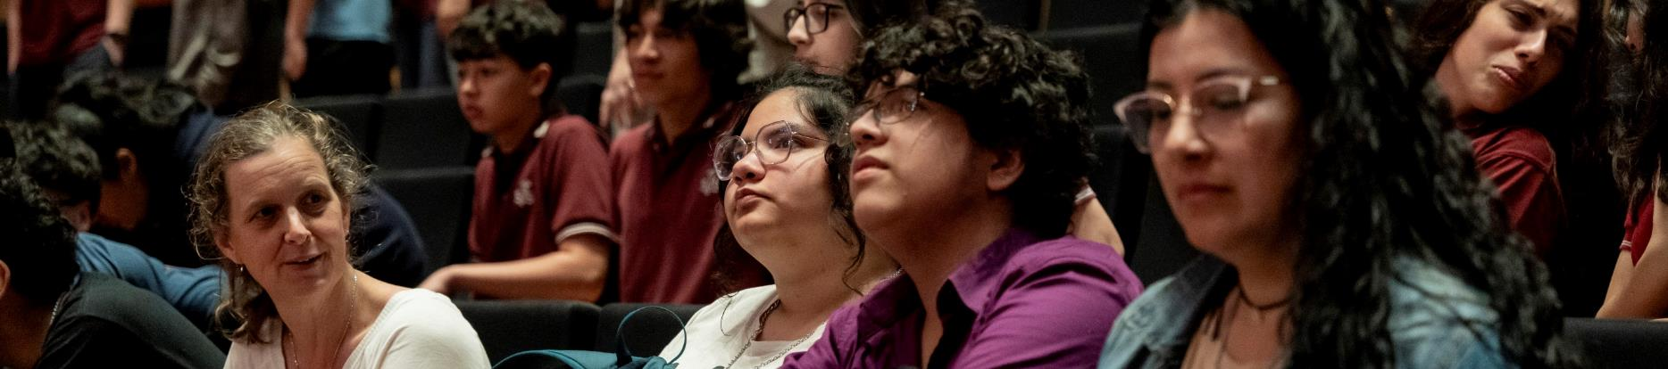
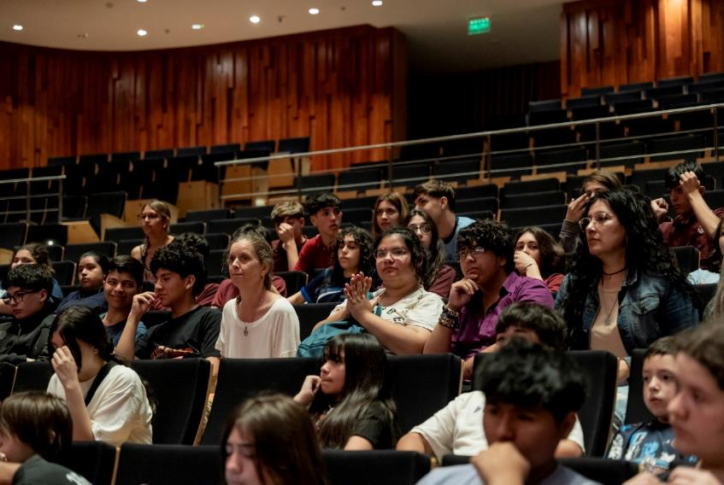
Im Konzertsaal dürfen Jazmin und die anderen Jugendlichen eine Probe des nationalen Sinfonieorchesters miterleben. Die Kinder hören Stücke von Piazzolla, Cocomarola, Beethoven und Wagner, dürfen im Anschluss der Dirigentin Fragen stellen. Jazmin Muñoz meldet sich: „Welchen Traum haben Sie verfolgt, um hier sein zu können?“ Die Dirigentin antwortet: „Ich war nie eine Träumerin. Wichtiger als träumen ist, seinen Weg zu gehen und nicht stehenzubleiben.“

Slide 17
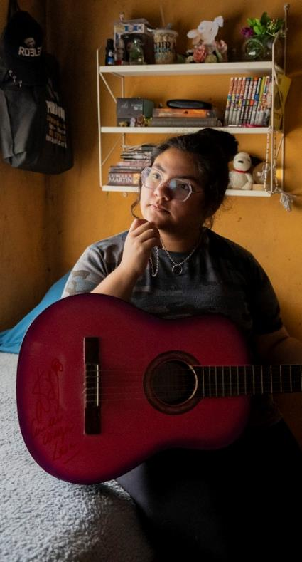
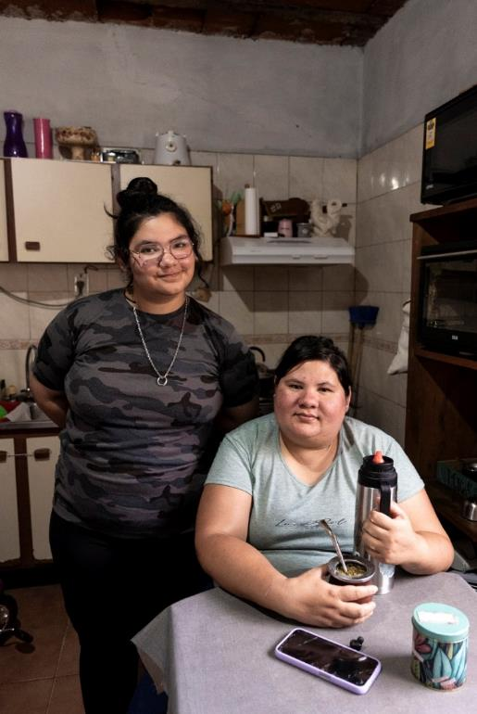
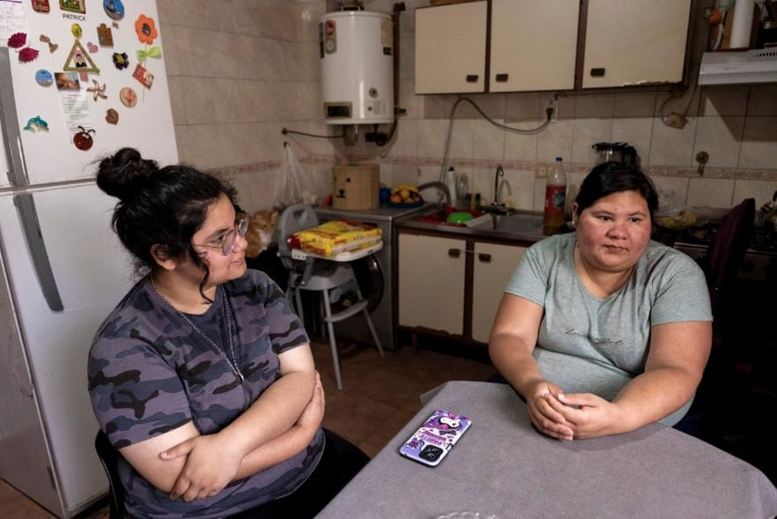
Fragt man Jazmin, wohin ihr Weg führen soll, antwortet sie: „Ich will meiner Mutter etwas zurückgeben. Sie macht so viel für mich.“
Wenn Jazmins Mutter wiederum von ihrer Tochter spricht, sagt sie: „Jazmin macht mein Leben leichter. Einen Großteil ihrer Persönlichkeit hat sie vom Orchester. Ihr Verantwortungsbewusstsein, ihre Disziplin, ihre Aura.“

Slide 18
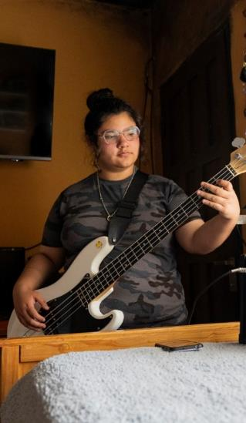
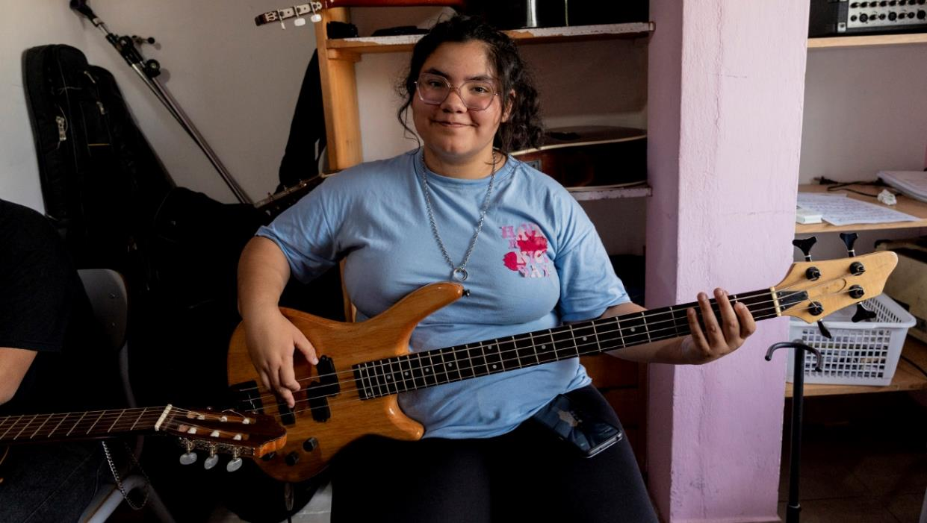

Jazmins Bass legt den Grundton. Zwar kaum vordergründig hörbar, ist er zentral für den Klang. Viele Jugendliche berichten von herausfordernden Starts ins Leben; in der Musik verarbeiten sie Wut, Enttäuschung, Schmerz — aber auch Hoffnung. Das Orchester schafft Raum für diesen Ausdruck.

Slide 19

Sie sahen eine Präsentation zum Projekt der Partnerorganisation
Fundación Protestante Hora de Obrar (FHDO) aus Argentinien.
Musik als Chance
www.brot-fuer-die-welt.de/projekte/argentinien-musik-jugendliche
Herausgeber
Brot für die Welt
Evangelisches Werk für Diakonie und Entwicklung e.V.
Caroline-Michaelis-Str. 1
10115 Berlin
Telefon 030 65211 4711
kontakt@brot-fuer-die-welt.de
Redaktion Thorsten Lichtblau, Thomas Knödl, Thomas Beckmann (V.i.S.d.P.)
Text Maja Schirrle, Thorsten Lichtblau
Fotos Folien 1, 6-18, 22: Anita Pouchard Serra
Folie 3: wehiga80 (CC-BY-2.0), Luca Galuzzi (CC-BY-SA-2.5), Valerio Pillar (CC-BY-SA-2.0), Phillip Capper (CC-BY-2.0)
Folie 4: Ministerio de Relaciones Exteriores, Comercio Internacional y Culto de la República Argentina (CC-BY-2.0),
Casa Rosada Argentina (CC-BY-2.5-AR), Administración Nacional de la Seguridad Social (CC-BY-SA-2.0),
ProtoplasmaKid (CC-BY-SA-4.0)
Folie 5: Christian Nusch
Folie 15 (l.o.): Andrzej Otrębski (CC-BY-SA-4.0)
Gestaltung Thomas Knödl
Berlin, September 2026

Slide 20

Rund um das Thema Musik bietet
Brot für die Welt diese Mitmachaktionen:
Musik zum Teilen
Musik berührt, bringt Menschen zusammen und kann Großes bewirken. Unter dem Motto „Musik zum Teilen“ sucht Brot für die Welt engagierte Musikerinnen und Musiker. Mit Ihrem Benefizkonzert können Sie ein konkretes Projekt unterstützen, in dem es um Musik geht.
Mehr Infos finden Sie hier:
www.brot-fuer-die-welt.de/gemeinden/musik-zum-teilen

Slide 21



Rund um das Thema Musik bietet
Brot für die Welt diese Mitmachaktionen:
Earth Choir Kids – Unsere Stimmen für das Klima
Ein Projekt, das das Thema Klima musikalisch ins Bewusstsein von Kindern und Jugendlichen rücken möchte.
Mehr Infos finden Sie hier: earth-choir-kids.com

Slide 22


Rund um das Thema Musik bietet
Brot für die Welt diese Mitmachaktionen:
Singen für eine gerechtere Welt
In Deutschland singen mehr als drei Millionen Menschen aktiv in einem Chor, mit einem Repertoire von Gospel über Pop und Jazz bis Klassik. Sie alle sind eingeladen, bei der gemeinsamen Aktion von Brot für die Welt und der Creativen Kirche mitzusingen, bei verschiedenen Formaten wie dem Gospelkirchentag, dem Chormarathon oder dem Mass Choir Musical „Das Wunder der Schöpfung“.
Mehr Infos finden Sie hier:
www.brot-fuer-die-welt.de/gemeinden/gospel-fuer-eine-gerechte-welt

Slide 23

Spendenkonto
Bank für Kirche und Diakonie
IBAN: DE10 1006 1006 0500 5005 00

